Slide 1



La trasformazione digitale:
il piano triennale per l'informatica nella PA
Luca Attias, 15 maggio 2024
Corte dei conti
luca.attias@corteconti.it

Slide 2
Piano Nazionale
di Ripresa e Resilienza
(PNRR)

Slide 3
Volumi del PNRR

Slide 4

Il PNRR presentato dall’Italia, prevede investimenti e un coerente pacchetto di riforme, a cui sono allocate risorse per 191,5 miliardi di euro finanziate attraverso il Dispositivo per la Ripresa e la Resilienza e per 30,6 miliardi attraverso il Fondo complementare istituito con il Decreto Legge n.59 del 6 maggio 2021 a valere sullo scostamento pluriennale di bilancio approvato nel Consiglio dei ministri del 15 aprile.

Slide 5
Il totale dei fondi previsti ammonta a 222,1 miliardi di euro. Sono stati stanziati, inoltre, entro il 2032, ulteriori 26 miliardi da destinare alla realizzazione di opere specifiche e per il reintegro delle risorse del Fondo Sviluppo e Coesione.
Nel complesso si potrà quindi disporre di circa 248 miliardi di euro. A tali risorse, si aggiungono quelle rese disponibili dal programma REACT-EU che, come previsto dalla normativa UE, vengono spese negli anni 2021-2023. Si tratta di fondi per ulteriori 13 miliardi.

Slide 6
Premessa
In questa sede, non ci interessano i volumi precisi, ma solo gli ordini di grandezza.
D’ora in poi, quindi, parleremo di un volume complessivo di circa 235 miliardi di euro.
Quest’ultimo è il valore che i media hanno maggiormente diffuso.

Slide 7
La transizione digitale nel PNRR

Slide 8
Obiettivi complessivi del PNRR
Il Piano Nazionale di Ripresa e Resilienza predisposto dall’Italia, del valore di 235 miliardi di euro, prevede la partecipazione attiva dei Ministeri, delle Regioni, degli Enti Locali, delle Università, dei Centri di Ricerca e delle Imprese;
La transizione digitale rappresenta un cardine dell’attuazione del PNRR;
Di seguito verranno illustrate le Misure relative alla digitalizzazione, le modalità operative necessarie per poter usufruire delle risorse e i principi chiave della digitalizzazione delle PA.

Slide 9
Tre assi strategici

Slide 10
Nel PNRR vengono individuati tre assi strategici
La Digitalizzazione e l’innovazione di processi, prodotti e servizi.
  È un fattore determinante della trasformazione del Paese e deve caratterizzare ogni politica di riforma del Piano di Ripresa e Resilienza;

Slide 11
La Transizione ecologica.
  È alla base del nuovo modello di sviluppo italiano e dell’intera Unione Europea (come indicato dall’Agenda 2030 dell’ONU e dagli Obiettivi europei per il 2030);

Slide 12
Inclusione sociale.
  Da garantire per migliorare la coesione territoriale, aiutare la crescita dell’economia e superare diseguaglianze profonde accentuate dalla pandemia.

Slide 13
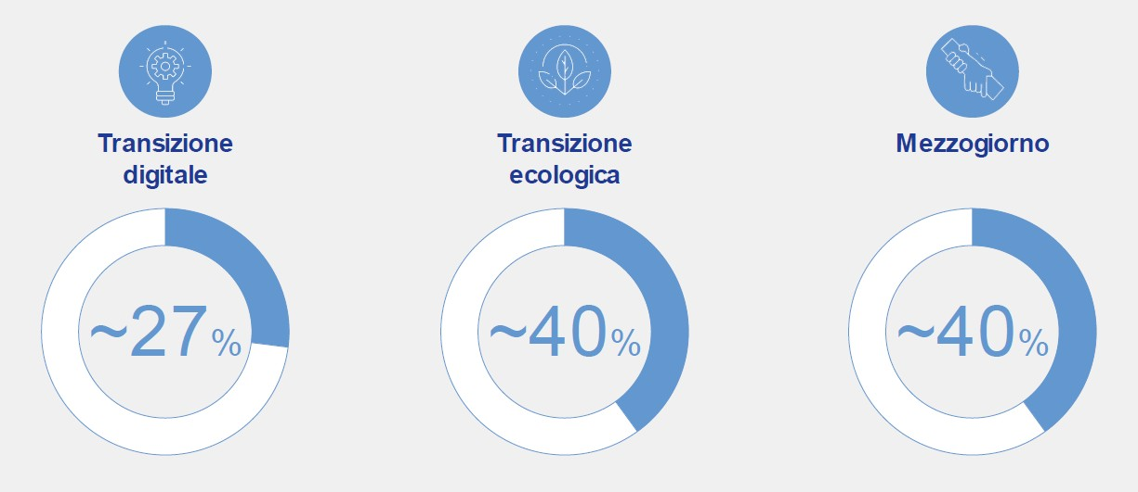
Tre assi strategici

Slide 14
Le sei missioni del PNRR

Slide 15
Le sei missioni del PNRR
Il PNRR è articolato in sei Missioni tra le quali si ripartiscono le risorse a disposizione.
A mero titolo esemplificativo, si riporta (slide seguente) la ripartizione delle risorse connesse al Dispositivo europeo per la ripresa e la resilienza (RRF).

Slide 16
Digitalizzazione, innovazione, competitività, cultura (40,29 mld);
Rivoluzione verde e transizione ecologica (59,46 mld);
Infrastrutture per una mobilità sostenibile (25,40 mld);
Istruzione e ricerca (30,88 mld);
Inclusione e coesione (19,85 mld);
Salute (15,63 mld).

Slide 17
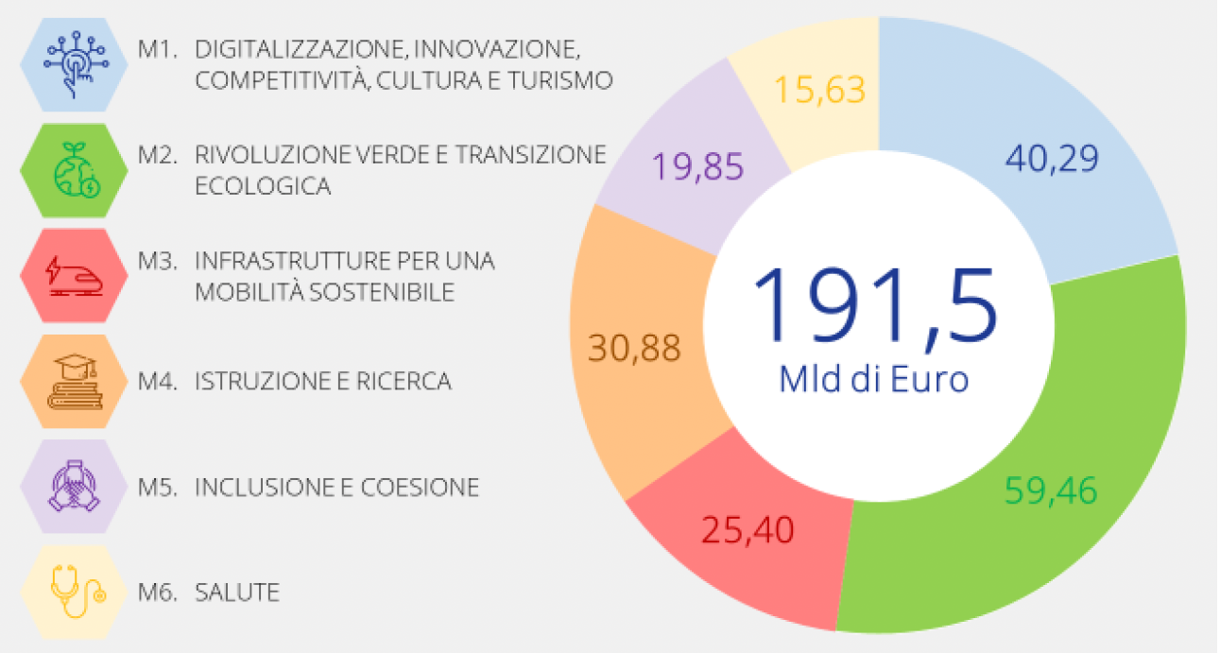
Sei missioni del PNRR

Slide 18
Missione 1
Digitalizzazione, innovazione, competitività, cultura e turismo

Slide 19
Ha come obiettivo generale quello di dare un impulso decisivo al rilancio della competitività e della produttività del Paese, mediante investimenti idonei a garantire un deciso salto di qualità nel percorso di digitalizzazione dello stesso.

Slide 20
Investe alcuni ampi settori di intervento tra cui:
La digitalizzazione e modernizzazione della pubblica amministrazione;
La riforma della giustizia;
L’innovazione del sistema produttivo;
La realizzazione della banda larga;
L’investimento sul patrimonio turistico e culturale.

Slide 21
Le linee di intervento della missione si sviluppano attorno a tre componenti progettuali:
Digitalizzazione, innovazione e sicurezza nella PA;
Digitalizzazione, innovazione e competitività del sistema produttivo;
Turismo e cultura 4.0.

Slide 22
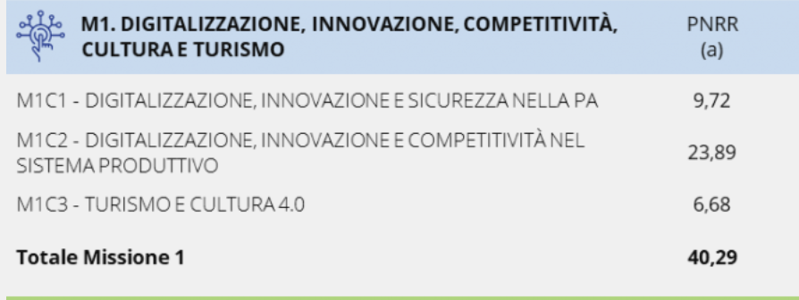
Risorse europee (RRF)

Slide 23
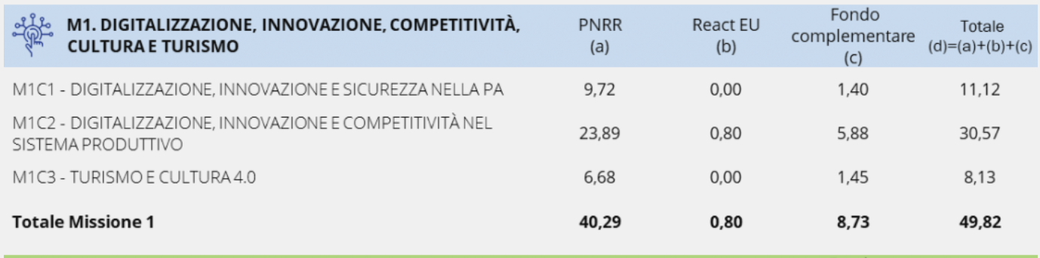
Dotazione complessiva

Slide 24
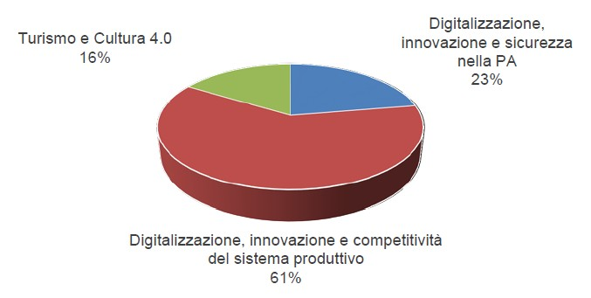
Ripartizione percentuale

Slide 25
Digitalizzazione della PA: M1-C1
Missione 1 – Componente 1:
«Digitalizzazione, innovazione
e sicurezza nella PA»

Slide 26
Sviluppa l’offerta integrata ed armonizzata di servizi digitali all’avanguardia orientati ai cittadini, ai residenti ed alle imprese, per realizzare quanto previsto dal «Digital Compass 2030», che prevedere la piena disponibilità online di tutti i servizi pubblici chiave.

Slide 27
Investimento 1.1: «Infrastrutture digitali»
Vuole garantire che i sistemi, i dati e le applicazioni della PA siano ospitati in infrastrutture affidabili, con elevati standard di qualità in termini di sicurezza, prestazioni, scalabilità, interoperabilità a livello europeo ed efficienza energetica, secondo il principio del cloud first.
È destinato a 200 Amministrazioni Centrali (AC) e ad 80 Aziende Sanitarie Locali (ASL).
La dotazione delle risorse ammonta a 900 milioni di Euro.

Slide 28
Investimento 1.2: «Abilitazione e facilitazione della migrazione al cloud»
Vuole garantire la migrazione di dati e applicazioni delle PA locali verso un’infrastruttura cloud sicura, che ciascuna amministrazione potrà scegliere tra una serie di ambienti cloud pubblici certificate.
È destinato ad oltre 12.000 PA locali.
La dotazione delle risorse ammonta a 1.000 milioni di euro.
Il programma di attivazione del cloud fornirà alle PA un pacchetto di sostegno: «migrazione come servizio».

Slide 29
Investimento 1.3: «Dati ed Interoperabilità»
Intende garantire interoperabilità e condivisione delle informazioni tra le PA secondo il principio once only, evitando che il cittadino debba fornire più volte le stesse informazioni a diverse amministrazioni.
Prevede lo sviluppo della Piattaforma Digitale Nazionale Dati (PDND), istituita dall’art. 50 ter del CAD, per consentire alle Amministrazioni di rendere disponibili i propri dati attraverso interfacce digitali API (Application Programming Interface).
(segue)

Slide 30
Prevede, inoltre, la realizzazione dello Sportello Digitale Unico, disciplinato dal Regolamento (UE) 2018/1724, che consentirà l’armonizzazione informatica tra gli Stati membri con la digitalizzazione delle procedure e dei servizi.
La dotazione delle risorse ammonta a 646 milioni di euro (90 milioni per lo SDU e 556 milioni per la PDD).

Slide 31
Investimento 1.4: «Servizi digitali e Cittadinanza digitale»
Prevede che le PA potranno rafforzare i servizi di:
Identità digitale: oltre 40 milioni di italiani saranno ragiunti con le piattaforme esistenti (CIE e SPID) e sarà completata su tutti i comuni l’Anagrafe Nazionale della Popolazione Residente (ANPR);
Pagamenti digitali tra i cittadini e la Pubblica Amministrazione: l’adozione di pagoPA sarà promossa in oltre 14.000 amministrazioni locali;
Notifica: sarà realizzata la nuova piattaforma unica di notifiche digitali, per comunicare efficacemente con cittadini ed imprese, garantendo la validità legale degli atti;
(segue)

Slide 32
Alcuni interventi abilitanti sui quali poggerà il rafforzamento dei servizi pubblici digitali saranno:
La migrazione al cloud delle Pubbliche Amministrazioni;
Il rafforzamento della cybersecurity nazionale;
La diffusione della AppIO come punto di accesso preferenziale per il cittadino.

Slide 33
Investimento 1.5: «Cybersecurity»
Le società subiscono un aumento su tutti i fronti del livello di vulnerabilità a causa della digitalizzazione e delle relative minacce “cyber”, come frodi e ricatti informatici, attacchi terroristici; ma anche la crescente dipendenza dai servizi software e dalle intenzioni degli sviluppatori e/o dei proprietari degli stessi.
(segue)

Slide 34
La trasformazione digitale della PA prevede importanti misure per il rafforzamento delle difese cyber, a partire dall’attuazione delle norme in materia di “Perimetro di Sicurezza Nazionale Cibernetica”. Le quattro aree di intervento principale nelle quali sono organizzati gli investimenti sono:
Rafforzamento dei presidi di “front-line” per la gestione degli “alert” e degli eventi a rischio intercettatati verso le PA e le imprese di interesse nazionale;
(segue)

Slide 35
Costruzione o maggiore solidità delle capacità tecniche di valutazione ed audit continuo della sicurezza degli apparati elettronici e delle applicazioni utilizzate per l’erogazione di servizi critici da parte di soggetti che esercitano una funzione essenziale;
(segue)

Slide 36
Investimenti per l’assunzione di nuovo personale sia nelle aree di pubblica sicurezza e polizia giudiziaria dedicate alla prevenzione ed investigazione del crimine informatico verso singoli cittadini, che in quelle dei comparti con compiti di difesa del Paese da minacce cibernetiche;
(segue)

Slide 37
Irrobustimento degli asset e delle unità cyber dedicate alla protezione della sicurezza nazionale e della risposta alle minacce cyber, in raccordo con le iniziative europee ed alleate, per garantire anche la protezione degli interessi dei cittadini e delle imprese.

Slide 38
Piano Triennale e PNRR

Slide 39
All’inizio del 2023, AgID ha pubblicato la versione del Piano Triennale per l’Informatica nella Pubblica Amministrazione riferito al periodo 2022 – 2024.
Il Piano pubblicato è stato adottato con decreto del Sottosegretario di Stato alla Presidenza del Consiglio con delega all’innovazione tecnologica e alla transizione digitale e redatto in collaborazione con numerosi stakeholder con specifiche competenze sui vari ambiti.
L’aggiornamento 2022-2024 del Piano Triennale recepisce in maniera più estesa i contenuti del Piano Nazionale di Ripresa e Resilienza (PNRR).

Slide 40
Il PNRR prevede nella Componente denominata «Digitalizzazione, innovazione e sicurezza nella PA» risorse europee per 9,75 miliardi di euro.
La situazione sanitaria degli ultimi due anni ha messo in evidenza la necessità di valorizzare il lavoro da remoto, coniugandolo con le modalità di lavoro in presenza.

Slide 41
Resta centrale la necessità di rivedere in generale l’organizzazione dei processi, confermando come i servizi digitali e l’informatizzazione devono essere un perno importante della trasformazione digitale del Paese.

Slide 42
Il percorso tracciato richiede un cambiamento culturale ed una parallela evoluzione tecnologica dei sistemi informativi pubblici, che devono portare innovazione nelle Amministrazioni pubbliche, per superare gli ostacoli che ne hanno rallentato lo sviluppo in passato.
Grazie agli investimenti previsti dal PNRR nei prossimi anni sarà possibile un’ulteriore forte accelerazione nei processi di innovazione in atto, con impiego di ingenti risorse nel settore.

Slide 43
Strategia Italia Digitale 2026

Slide 44
La Strategia Italia Digitale 2026, si concentra a livello nazionale da un lato sulle infrastrutture digitali e la connettività a banda ultra-larga e, dall’altro, sugli interventi tesi alla trasformazione della Pubblica Amministrazione in chiave digitale.

Slide 45
Come indicato nel testo della Strategia Italia Digitale, questi due assi sono necessari per garantire a tutti i cittadini un accesso a connessioni veloci, ma anche per migliorare il rapporto tra cittadino e Pubblica Amministrazione.

Slide 46
Per attuare la Strategia Italia Digitale 2026:
È necessaria la diffusione della identità digitale, la riduzione del cosiddetto digital divide relativo alle competenze digitali, lo sviluppo di servizi in cloud da parte della PA, la crescita dei servizi digitali essenziali online, il completamento delle reti a banda ultra-larga su tutto il territorio nazionale;
A supporto delle Pubbliche Amministrazioni è stata sviluppata la piattaforma PA Digitale 2026, che veicola le singole aree di intervento, ponendole in relazione alle diverse tipologie di Amministrazioni pubbliche.

Slide 47
Attuare le misure del PNRR richiede tempi molto rapidi insieme ad un forte impegno da parte di tutti i soggetti pubblici, che sono e saranno coinvolti nell’implementazione.
Nell’Aprile 2022, sono stati pubblicati i primi avvisi dedicati alla transizione digitale, a cui le singole amministrazioni possono accedere attraverso l’area dedicata sul portale.
Nell’estate del 2022, sono stati avviati i primi progetti con l’assistenza tecnica di un Team di supporto dedicato, e con una modalità di rendicontazione totalmente online.

Slide 48
Per sostenere la transizione digitale delle singole Amministrazioni, è stato previsto un gruppo di lavoro dedicato, che è denominato: «Transformation Office».
Questa struttura è parte del Dipartimento per la trasformazione digitale, e farà da ponte tra le Amministrazioni Locali ed i fornitori IT della PA, con un’assistenza informativa e tecnica.

Slide 49
Modalità presentazione dei progetti

Slide 50
Adesione a Soluzioni Standard: In base alla tipologia e alla dimensione, ogni PA può accedere alle Misure attraverso soluzioni standard, con valore economico predefinito, senza che sia necessario presentare formalmente progetti per ricevere le risorse.
Adesione a Soluzioni Multi misura: Con un’unica candidatura le Amministrazioni possono accedere, in modo semplificato, a soluzioni multi-misure delle risorse del PNRR, come finanziamenti per la migrazione al cloud o per il miglioramento della propria gestione documentale.

Slide 51
Tutte le Amministrazioni possono accedere alle risorse del PNRR, mediante la candidatura ad Avvisi pubblici appositi, e con un percorso guidato per la presentazione dei progetti.
Conclusa la fase di selezione, vengono individuate le Amministrazioni ammesse alle risorse.
In altri casi, per l'attuazione di alcune specifiche Misure sul PNRR, le Amministrazioni interessate sono coinvolte direttamente attraverso appositi accordi da stipulare.

Slide 52
Modalità attuazione dei progetti

Slide 53
La piattaforma «PA Digitale 2026» accompagna gli Enti durante tutto il percorso di attuazione delle Misure previste dal PNRR con risorse e strumenti.
Il percorso prevede una prima fase informativa, precedente l’uscita degli avvisi, al momento dell’accesso ai fondi, fino all’implementazione ed alla rendicontazione.
Le singole PA possono scegliere i fornitori anche avvalendosi di fornitori certificati, attraverso strumenti messi in campo dalla CONSIP.

Slide 54
Tramite la piattaforma «PA Digitale 2026»:
Le Amministrazioni possono accedere ad un’area riservata per seguire la gestione amministrativa delle singole iniziative finanziate, anche con il supporto del Dipartimento per la trasformazione digitale;
Le PPAA possono non soltanto richiedere le risorse, ma anche produrre i dati relativi all’avanzamento dei progetti, ricevendo comunicazioni dedicate, ed inviando la documentazione ufficiale per ottenere l’erogazione delle risorse.

Slide 55
Modalità rendicontazione
dei progetti

Slide 56
Per l’erogazione delle risorse sono previsti anche anticipi, comunque legati alla certificazione documentale dell’avanzamento dei progetti ed al raggiungimento dei singoli obiettivi.
Per semplificare l’erogazione delle risorse, i contributi sono riconosciuti alle Amministrazioni sulla base del raggiungimento di specifici obiettivi predefiniti.
Il processo di rendicontazione è così alleggerito senza che sia necessario rendicontare in modo analitico le singole spese effettuate per ottenere le risorse.

Slide 57
Piattaforma «PA digitale 2026»

Slide 58
Dal 4 aprile 2022 sulla Piattaforma PA digitale 2026, nata per consentire alle PA di richiedere le risorse del PNRR dedicate al digitale, rendicontare i progetti e ricevere assistenza tecnica, sono disponibili i primi avvisi.
Su tutto il territorio nazionale le risorse sono dedicate a 22.353 PPAA, assegnate in ordine di prenotazione con l’erogazione in modalità «voucher».
Generalmente, non è necessario presentare progetti, ma ogni PA in base a tipologia, dimensione e necessità riceverà un finanziamento predefinito.

Slide 59
Piattaforma «PA digitale 2026»
7 Investimenti
14 Misure

Slide 60
1.1 - Infrastrutture digitali (900 milioni)
1.2 - Abilitazione e facilitazione migrazione al cloud (1 miliardo)
1.3.1 - Piattaforma Digitale Nazionale Dati (556 milioni)
1.3.2 - Sportello Unico Digitale (90 milioni)
1.4.1 - Esperienza dei servizi pubblici (613 milioni)
1.4.2 - Accessibilità (80 milioni)
1.4.3 - Adozione PagoPA e AppIO (750 milioni)
1.4.4 - Adozione Identità Digitale (285 milioni)
1.4.5 - Digitalizzazione degli Avvisi pubblici (245 milioni)
1.4.6 - MaaS (40 milioni)
1.5 - Cybersecurity (623 milioni)
1.6 - Digitalizzazione delle grandi Amministrazioni Centrali (611,2 milioni)
1.7.1 - Servizio Civile digitale (60 milioni)
1.7.2 - Centri di Facilitazione digitale (135 milioni)
(importi suscettibili di variazione)

Slide 61
Piattaforma «PA digitale 2026»
«Soluzioni standard»

Slide 62
Per le Misure con una platea ampia di beneficiari (oltre 1.000 PA) sono pensate soluzioni standard.
Accesso alle risorse semplificato senza che sia necessario scrivere e presentare progetti per ricevere i fondi; le PA potranno accedere a più Misure con un’unica registrazione, richiedendo, ad esempio, sia risorse per la migrazione al cloud che per il miglioramento dei siti web.

Slide 63
Al raggiungimento di specifici obiettivi predefiniti saranno riconosciuti i contributi alle Amministrazioni; pertanto, il processo di rendicontazione sarà alleggerito, e non sarà necessario rendicontare le singole spese effettuate per ottenere i fondi.

Slide 64
Per una platea ristretta di beneficiari (fino a 1.000 PA), invece, per le Misure è prevista una modalità di accesso che prevede la presentazione di progetti, ma sempre in modalità semplificata e con ridotti oneri amministrativi.
I criteri di valutazione automatici consentiranno una valutazione dei progetti più rapida nei tempi.
L’erogazione dei contributi seguirà alcuni passaggi che possono prevedere un’anticipazione e poi delle tranches, fino al saldo, erogate «a rimborso».

Slide 65


Soluzioni standard

Slide 66
Piattaforma «PA digitale 2026»
Risorse con «voucher»

Slide 67
Il meccanismo dei «voucher» vale, in linea di massina, per gli investimenti che prevedono soluzioni standard:
1.2 – Migrazione al cloud (1 miliardo di Euro);
1.4.1 – Esperienza dei Servizi pubblici (613 milioni);
1.4.3 – Adozione PagoPA e AppIO (750 milioni);
1.4.4 – Adozione Identità Digitale (285 milioni);
1.4.5 – Digitalizzazione Avvisi pubblici (245 milioni).
(importi suscettibili di variazione)
Altre Misure prevedono la presentazione di progetti.

Slide 68
Piattaforma «PA digitale 2026»
Modalità di registrazione

Slide 69
La procedura di registrazione dell’Amministrazione su PA digitale 2026 deve essere avviata necessariamente dal rappresentante legale di una PA presente su IPA, o da una persona da lui incaricata, e prevede quattro passaggi:
Accesso tramite identità digitale Spid o CIE alla piattaforma;
Selezione dell’Amministrazione: effettuato l’accesso va inserita una e-mail istituzionale, selezionando da una lista il proprio ente, tramite il nome od il codice IPA di riferimento;
Verifica e, nel caso, aggiornamento dei dati dell’amministrazione presenti su IPA, che sono caricati automaticamente dalla banca dati IPA;
Conferma della registrazione dell’Ente e del suo rappresentante legale mediante il link di verifica ricevuto via PEC.

Slide 70
Piattaforma «PA digitale 2026»
Modalità di candidatura

Slide 71
Una volta completata la registrazione alla piattaforma, ogni rappresentante legale, o un suo delegato, potrà invitare fino ad un massimo di tre utenti (anche esterni), che potranno contribuire alla compilazione dei dati per aderire agli avvisi.
Il rappresentante legale o i suoi delegati possono procedere, quindi, con l’avvio di una candidatura, modificare le informazioni già inserite, e trasmettere la documentazione finale firmata dal rappresentante legale.

Slide 72
La candidature, per essere valide, devono essere sempre firmate digitalmente, unicamente dal rappresentante legale dell’ente.
In assenza di firma digitale, non è possibile completare l’iter di candidatura alle diverse misure del Piano Nazionale.

Slide 73
Una volta che la candidatura sia stata accettata, dovrà essere richiesto un Codice Unico di Progetto (CUP), strumento cardine per il funzionamento del Sistema di Monitoraggio degli Investimenti Pubblici (MIP); è necessario essere in possesso di un’utenza del Sistema CUP/MIP per poter procedere nelle operazioni.
La richiesta di un CUP è obbligatoria per tutte le iniziative realizzate, utilizzando risorse provenienti da bilanci di enti pubblici o di società partecipate, direttamente od indirettamente.

Slide 74
Le Amministrazioni saranno guidate sulla piattaforma ad hoc gestita dal DIPE (Dipartimento Interministeriale per la Politica Economica); ed, attraverso la compilazione di un form guidato, sarà possibile richiedere il CUP.

Slide 75
Piano Triennale:
obblighi per il digitale

Slide 76
È previsto l’aggiornamento annuale del Piano per l’Informatica nella Pubblica Amministrazione fino al 2026 con lo scopo di individuare gli obiettivi, i progressi e le attività con cui si attua la trasformazione digitale della Pubblica Amministrazione attraverso gli strumenti della Strategia Italia Digitale.

Slide 77
All’interno del Piano Triennale, sono elencati i diversi obiettivi specifici, raggruppati per Assi Strategici. Essi definiscono, per ciascuno degli assi, il dettaglio degli obblighi per le Amministrazioni, nonché quelli da realizzare da parte di AgID, CONSIP e Dipartimento della trasformazione digitale.
Nella seconda parte del Piano, sono riportate le scadenze dei diversi obblighi delle PA a seconda della loro tipologia.

Slide 78

tutte le principali piattaforme e/o tecnologie descritte nel presente corso sono oggetto di finanziamento nel PNRR.

Slide 79
Una breve riflessione

Slide 80
L’Italia ha ricevuto ingenti fondi economici.
Abbiamo la consapevolezza e le competenze per utilizzarli al meglio?

Slide 81
La fattibilità e l’utilità dei progetti PNRR sulla trasformazione digitale

Slide 82
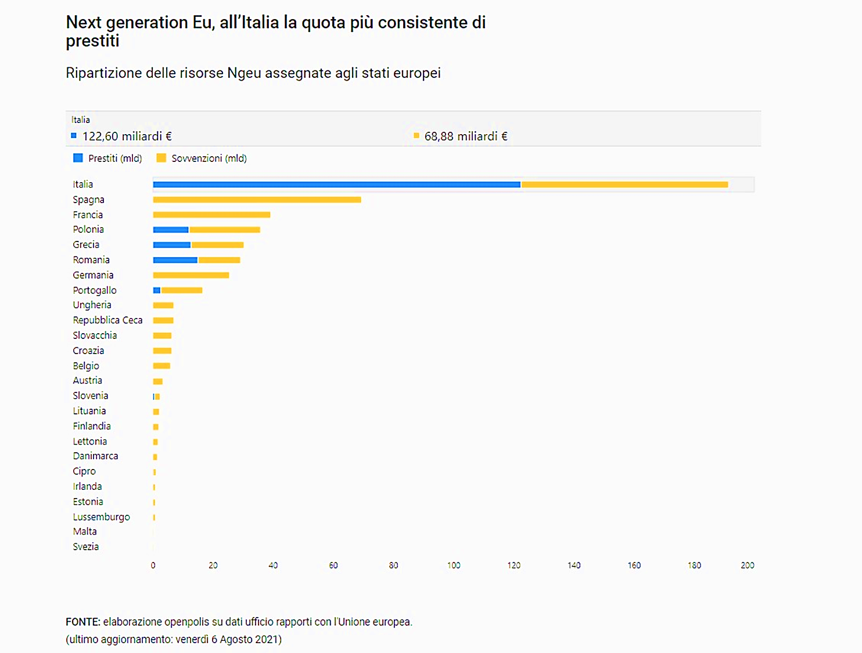

Slide 83

Analisi scenario attuale
Il Digital Package cura i sintomi e non le cause: prima del fair share occorre rivedere il PNRR
Dario Denni, 06 marzo 2023
Anzitutto pensiamo che drogare l’economia di Aiuti di Stato possa rendere sostenibile lo sforzo di anticipare futuri scenari industriali per cui non siamo pronti. Come il doping nello sport non crea un atleta sano e falsa la competizione, così l’intervento dello Stato nell’economia crea problemi sul mercato. Un atleta che fa uso di anabolizzanti non potrà mai correre i 100 metri come Usain Bolt. Allo stesso modo, i fondi del PNRR da soli non dispiegheranno gli effetti sperati perché manca la capacità produttiva per mettere a terra tutti gli obiettivi che ci siamo illusi di poter realizzare.
L’avanzamento tecnologico accelerato dall’illusione di colmare l’arretratezza con una spinta finanziaria, finisce per creare una diseconomia e porta con sé evidenti forme di sfruttamento. Si traduce, cioè, nel peggioramento delle condizioni di vita delle persone.

Slide 84

Analisi scenario attuale
Cinque errori sul Pnrr
Tito Boeri e Roberto Perotti, 05 aprile 2023
Il Pnrr è nato nel modo sbagliato. Invece di ragionare in modo informato su quali fossero le nostre esigenze e le nostre priorità, quali le nostre capacità di realizzarle, e decidere in conseguenza quanto prendere a prestito, il processo che ha portato al Pnrr è stato esattamente l’opposto. Si è voluto portare a casa più soldi possibile per poi porsi il problema di come spenderli. A quel punto si è chiesto alle amministrazioni pubbliche di tirare fuori i progetti che avevano nel cassetto.
(segue)

Slide 85
Analisi scenario attuale
Poi, resisi conto che anche attuandoli tutti si sarebbe arrivati a spendere solo una minima parte dei prestiti richiesti, si è cercato di spostare sul Pnrr progetti già avviati, opere già cantierate, contro un principio basilare di addizionalità dello stesso Pnrr. E comunque anche così non si riesce a spendere tutto quello che abbiamo preso a prestito. Il risultato si vede chiaramente anche nei programmi dei partiti per le elezioni: una lista della spesa infinita con decine di proposte strampalate, perché “tanto ci sono i soldi del Pnrr”. Nessun Paese, e tantomeno l’Italia, è in grado di spendere così tanto in così poco tempo. Ci sono i tempi tecnici, e poi ci vogliono le competenze e la capacità di spesa.

Slide 86
Vi ringraziamo per l’attenzione prestata
luca.attias@corteconti.it

